Slide 1
«Внедрение нормативов ФСК ГТО на уроках физической культуры и внеурочной деятельности в условиях реализации ФГОС в целях создания положительной мотивации у обучающихся с ОВЗ для занятий спортом и совершенствования их физических качеств».

Slide 2
Появление комплекса ГТО

Slide 3
Возрождение комплекса гто в современной россии

Slide 4
Ступени выполнения нормативов ГТО
1-я ступень — от 6 до 7 лет;
2-я ступень — от 8 до 9 лет;
3-я ступень — от 10 до 11 лет;
4-я ступень — от 12 до 13 лет;
5-я ступень — от 14 до 15 лет;
6-я ступень — от 16 до 17 лет;
7-я ступень — от 18 до 19 лет;
8-я ступень — от 20 до 24 лет;
9-я ступень — от 25 до 29 лет;
10-я ступень — от 30 до 34 лет;
11-я ступень — от 35 до 39 лет;
12-я ступень — от 40 до 44 лет;
13-я ступень — от 45 до 49 лет;
14-я ступень — от 50 до 54 лет;
15-я ступень — от 55 до 59 лет;
16-я ступень — от 60 до 64 лет;
17-я ступень — от 65 до 69 лет;
18-я ступень — от 70 и старше.

Slide 5
ЦЕЛЬ:
Создание благоприятных условий для реализации спортивного, творческого потенциала детей с ОВЗ и развитие школьного массового спорта, привлечение детей к ЗОЖ, формирование гражданской позиции учащихся посредством социально-значимого проекта «Все за спорт!»
ЗАДАЧИ:
Создать условия для развития массового спорта;
Способствовать организации и проведению физкультурно - спортивных мероприятий;
Привлечение обучающихся к ведению здорового образа жизни;
Привлечение обучающихся к сдаче норм ГТО;
Достижение систематических результатов в области проведения общешкольных физкультурно - массовых мероприятий;
Продвижение и пропаганда спорта и здорового образа жизни с помощью средств массовой информации;
Содействовать оздоровлению и физическому развитию обучающихся.

Slide 6
повышение уровня физической подготовленности обучающихся
улучшение социальной среды и повышение двигательной активности обучающихся
ОЖИДАЕМЫЕ РЕЗУЛЬТАТЫ
осознание обучающимися необходимости разумного проведения досуга
повышение внимания обучающихся и их родителей к вопросам здоровья и здорового образа жизни через активное участие в жизни школы

Slide 7
Методики и технологии внедрения ГТО в образовательный процесс
Личностно-ориентированные технологии – формирование таких качеств как воля, дисциплинированность, ответственность, креативность, а также наличие позитивных изменений в опыте и самосознании обучающегося.
Здоровьесберегающие технологии – воспитание у обучающихся культуры здоровья, личностных качеств, способствующих его сохранению и укреплению, формирование представления о здоровье как ценности, мотивация на ведение здорового образа жизни
Метод стимулирования и поощрения – награждение грамотами, памятными призами, благодарственные письма родителям, доска почёта

Slide 8
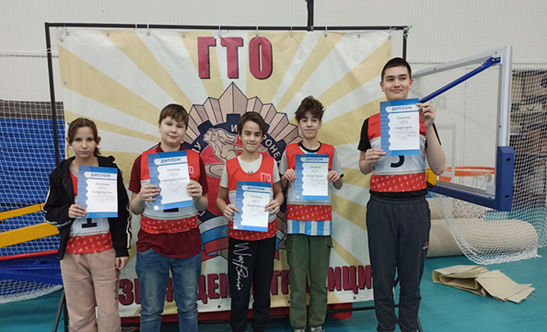
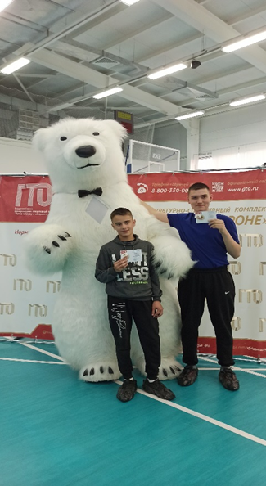
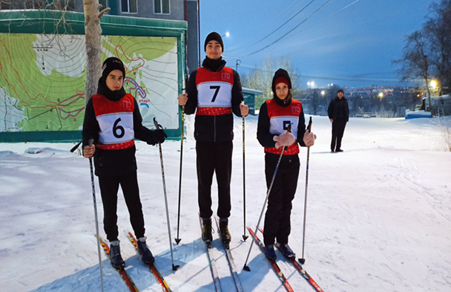
Обучающиеся нашей школы являются постоянными участниками Фестивалей, Спартакиад и конкурсов ВФСК ГТО проводимых Центром тестирования , где показывают хорошие результаты

Slide 9
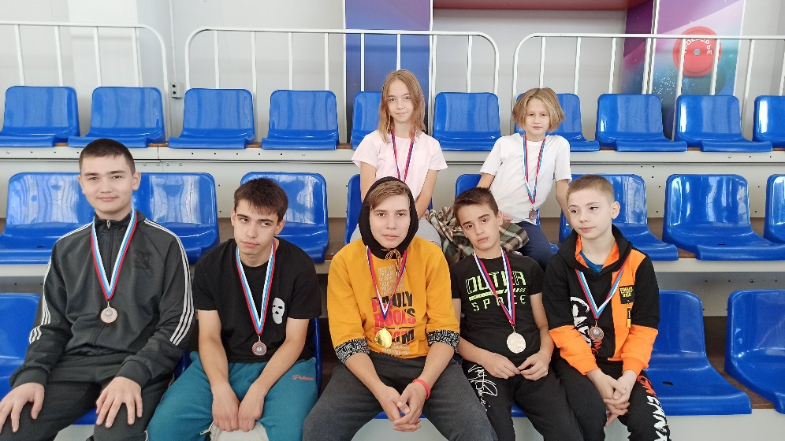
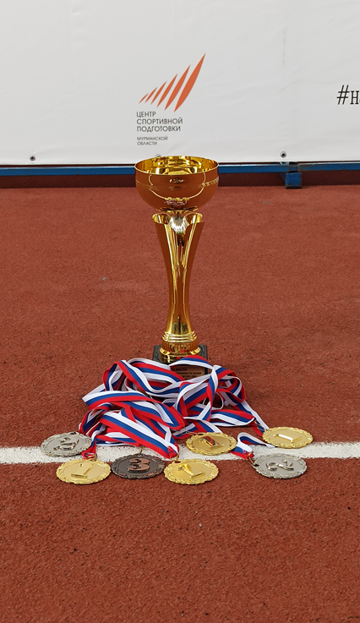
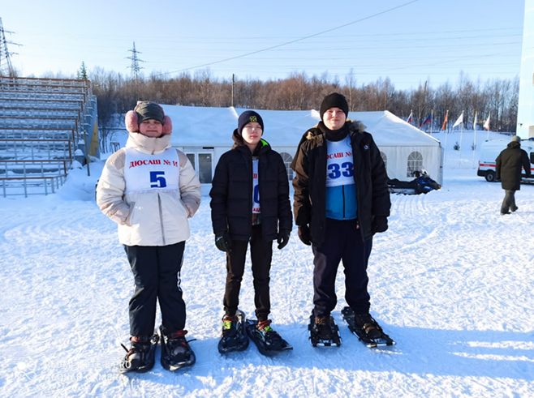
Обучающиеся нашей школы являются постоянными участниками и призерами областных фестивалей и соревнований.

Slide 10
По итогам 2022-2024 года 3 золотых 2 серебряных 5 бронзовых

Slide 11
Спасибо за внимание !

